Slide 1
Zagrożenia dla dobrostanu zwierząt
Główny Inspektorat Weterynarii
10-12 września 2014 r.

Slide 2
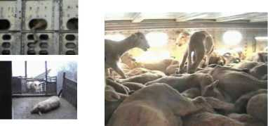
Przybycie do rzeźni
1. Śmiertelność
Bydło < 0.01% (walki...)
owce< 0.02% (niedotlenienie)
Świnie < 0.4% (Porcine stress syndrome)

Slide 3
Porcine Stress Syndrome
Przedłużająca sie
aktywność
glikoliza
Produkcja kwasu mlekowego
Produkcja ciepła
Kwasica
Przegrzanie
Zatrzymanie akcji serca

Slide 4
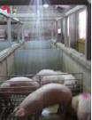
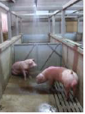
Głodówka u świń
Dobrostan zwierząt:
Redukcja śmiertelności, choroby lokomocyjnej i wymiotów;
Bezpieczeństwo żywności:
Zapobieganie zakażeniom bakteryjnym;
Praca
Łatwiejszy ubój
Środowisko:
Redukcja pozostałości
Prysznice w magazynie żywca

Slide 5
Przepędzanie zwierząt
Strach:
Zawracanie
Próby ucieczki
Pobudzenie
Niechęć do przemieszczania się
Ślizganie się i upadanie zwierząt

Slide 6
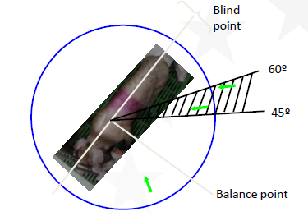
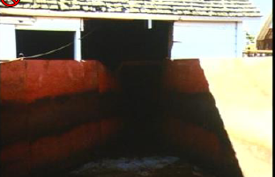
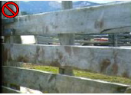
Przepędzanie zwierząt
Zapobieganie:
właściwy kąt nachylenia rampy;
czysta, nie śliska powierzchnia;
właściwe postępowanie;
brak czynników stresujących;

Slide 7
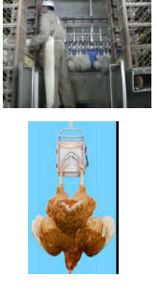
Zawieszanie drobiu
Skóra na nogach bogata w nocyceptory - ból
Brak przepony – duży nacisk na serce i płuca

Slide 8
Zawieszanie drobiu
90% brojlerów zawieszonych na linii ubojowej macha skrzydłami
Większość z nich uspakaja się po 12 sekundach, ale w przypadku pobudzenia nagłym błyskiem światła lub szokiem elektrycznym przed ogłuszeniem pobudzenie wzrasta;
Zainstalowanie plastikowych kurtyn, redukcja natężenia światła do 5 lux lub zastosowanie światła niebieskiego;
Ból powodowany przez zawieszenie jest większy w przypadku uszkodzeń i deformacji
Im większe zwierzę tym silniejszy jest nacisk na nogi;

Slide 9
Stan zwierząt po przyjeździe
Zwierzęta bardzo zmęczone lub niezdolne do poruszania się;
Zwierzęta, które nie powinny być załadowane;
Bardzo spocone konie
Ziejące świnie i brojlery
Zwierzęta mające dreszcze
Zwierzęta posiadające kulawiznę

Slide 10
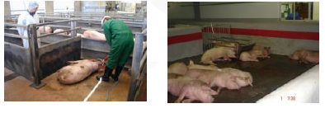
Stan zwierząt po przyjeździe
Zwierzęta cierpiące podczas transportu lub przy przyjeździe do rzeźni powinny być natychmiast poddane ubojowi
Zwierzęta które nie są wstanie poruszać się powinny być ubite z ogłuszeniem w miejscu w którym się znajdują.

Slide 11
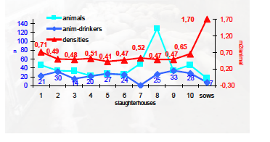
Magazyn żywca
Istotne elementy wpływające na dobrostan:
odpowiednia powierzchnia;
liczba poideł;
pasza jeśli to konieczne;

Slide 12
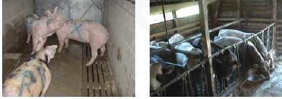
Mieszanie grup
masa ciała
wiek
temperament

Slide 13
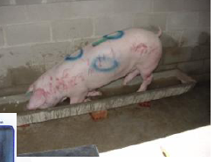
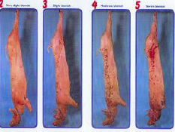
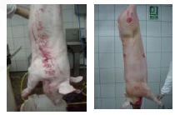
Konsekwencje

Slide 14
Ciąg dalszy nastąpi

